Slide 1
ESAME DI
INGEGNERIA DELLA CONOSCENZA
Università degli Studi di Bari Aldo Moro
Dipartimento di Informatica
A.A. 2019/2020
Docente:
Nicola Fanizzi
Componenti gruppo:
Celenza Francesco(680053)
Benedetti Francesco(684313)
Lopane Nicola(688153)

Slide 2
Link Progetto: https://github.com/FrancescoCel/ICon
La documentazione del Progetto è reperibile nel seguente percorso: doc/_build/html/index.html

Slide 3
DESCRIZIONE GENERALE DEL SISTEMA
Il prodotto è un sistema esperto che, in base a dei sintomi che l’utente inserisce, restituisce una lista di possibili diagnosi associate ad essi e una probabilità correlata ad ogni diagnosi. Successivamente l’utente potrà scegliere quale delle diagnosi vuole curare e il sistema gli fornirà i centri piu’ vicini che sono in grado di curarla.

Slide 4
DESCRIZIONE GENERALE DEL SISTEMA
È composto da 4 moduli:
SQL.py
BayesianNet.py
GeoLocation.py
main.py

Slide 5
ANALISI DEI MODULI: SQL.py
Viene utilizzato per la creazione di un database MySQL nel quale vengono inseriti sintomi, diagnosi e centri. Il sistema inserisce i dati nel database prelevandoli da 5 tabelle Excel:
symptoms2: contiene id, nomi e categorie dei sintomi
diagn_title: contiene id, nomi e categorie delle diagnosi
diffsydiw: contiene gli id dei sintomi e gli id delle diagnosi ad essi associati
centri: contiene id, nomi e coordinate dei centri
centri_cure: contiene id dei centri a cui sono associati gli id delle diagnosi che possono curare
Sono contenute inoltre funzioni utilizzate per interrogare il database ed estrapolare i dati necessari nelle quali, ogni componente del gruppo, ha inserito i propri percorsi delle tabelle e le proprie credenziali di MySQL.

Slide 6
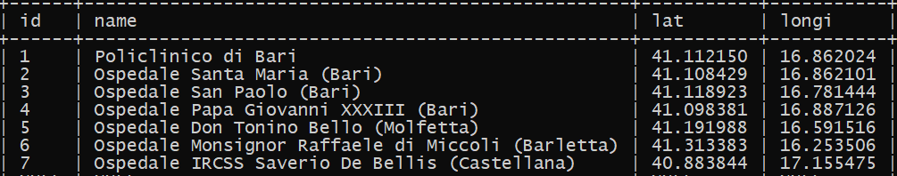
ANALISI DEI MODULI: SQL.py
Esempio di tabella contenuta nel database

Slide 7
ANALISI DEI MODULI: BayesianNet.py
I sintomi e le diagnosi sono state catalogate in 3 categorie diverse:
Sup: se sono localizzate nella parte superiore del corpo(ventre compreso, fino alla testa)
Inf: se sono localizzate nella parte inferiore
Gen: se non sono localizzabili in una parte specifica del corpo(ad esempio il sintomo di ansia)

Slide 8
ANALISI DEI MODULI: BayesianNet.py
Una volta che l’utente ha inserito i sintomi, vengono prelevate le categorie a cui appartengono e viene calcolata la percentuale per ogni categoria presente. Nel modulo sono contenute funzioni per la creazione di una rete Bayesiana attraverso la quale viene calcolata la probabilità che una diagnosi appartenga ad una categoria, condizionata dalle categorie dei sintomi.

Slide 9
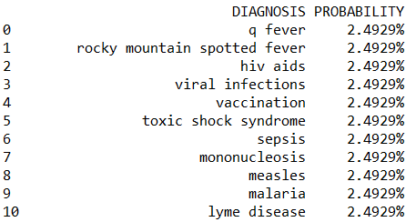
ANALISI DEI MODULI: BayesianNet.py
Esempio di lista con alcune delle diagnosi fornite all’utente e le percentuali associate

Slide 10
ANALISI DEI MODULI: GeoLocation.py
Nel modulo è contenuta la funzione findBestPlace che prende in input la diagnosi scelta e la posizione inserita dall’utente.
Il sistema verifica quale centro è in grado di curare quella diagnosi.
Calcola la distanza tra la posizione e i centri nel database.
Fornisce all’utente una lista con i centri e le relative distanze dalla posizione inserita.

Slide 11
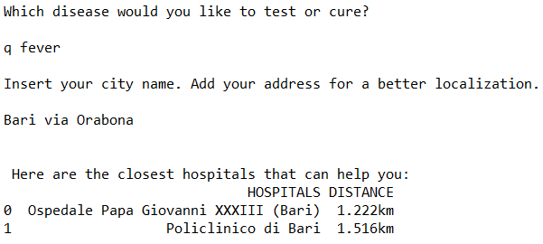
ANALISI DEI MODULI: GeoLocation.py
Nell’esempio viene mostrato l’inserimento della malattia e della posizione e successivamente la lista degli ospedali e le distanze.

Slide 12
ANALISI DEI MODULI: main.py
Nel modulo vengono richiamate alcune delle funzioni contenute negli altri moduli.
È presente una funzione(read_symptoms) utilizzata per la lettura dei sintomi inseriti dall’utente.

Slide 13
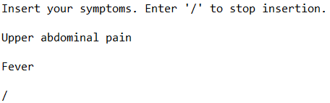
ANALISI DEI MODULI: main.py
Esempio di inserimento dei sintomi

Slide 14
GRAZIE PER
L’ATTENZIONE!

